Slide 1
GSharp Framework
컨트리뷰톤 결과 발표
Notes:
안녕하세요.
지금부터 GSharp 프로젝트 팀의 발표를 시작하도록 하겠습니다.

Slide 2
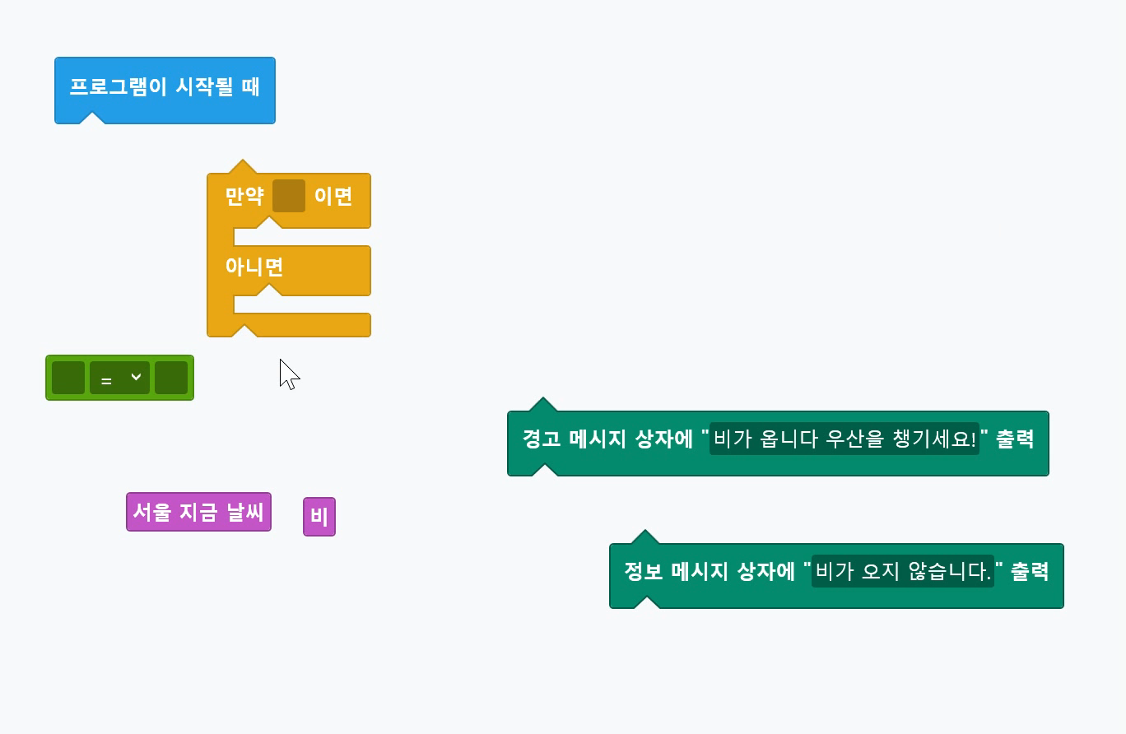
프로젝트 소개
Notes:
우선 프로젝트에 대한 소개를 먼저 드리도록 하겠습니다.
저희 프로젝트의 목표는 블록 코딩 프레임워크에서 활용할 수 있는 모듈을 개발하는 것 입니다.
시스템 정보 모듈이나 TTS 모듈 또는 YouTube 모듈 등을 개발하여 블록 코딩의 기능을 확장하는 것을 목표로 하였습니다.

Slide 3
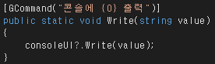
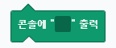

프로젝트 소개
Notes:
모듈은 .NET 라이브러리로 개발하였습니다.
GitHub 페이지에 올라온 모듈 개발 가이드에 따라 이벤트나 열거 형 등의 코드를 작성하고
GCommand 속성을 붙여주면 블록 코딩에 활용할 수 있는 블록 형태로 변환되게 됩니다.

Slide 4
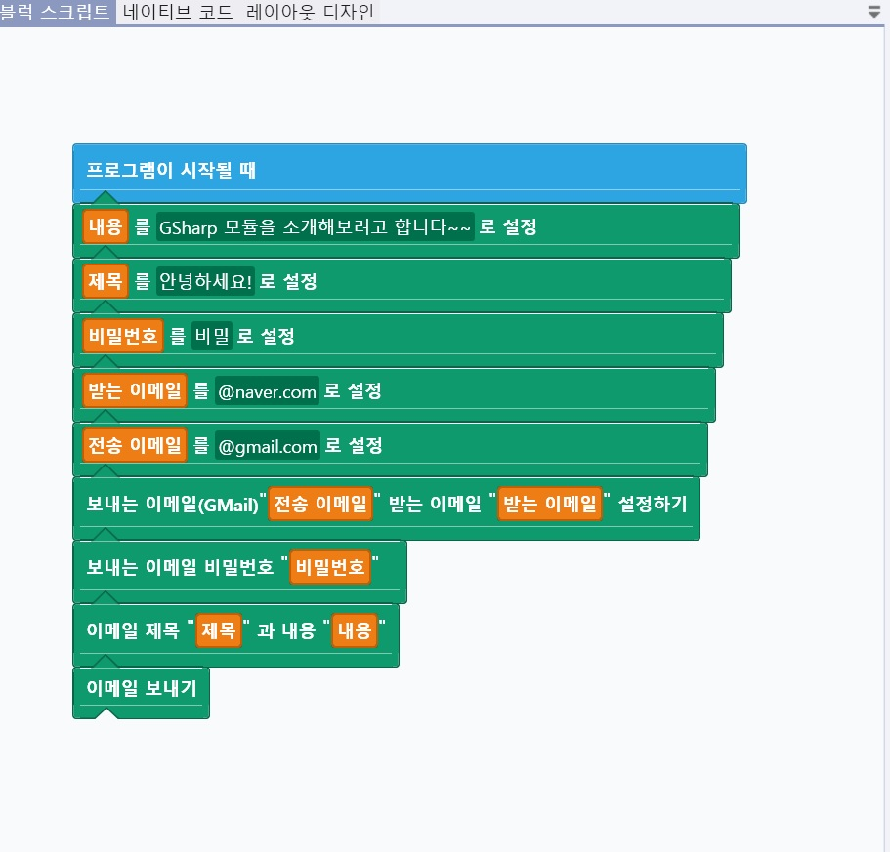
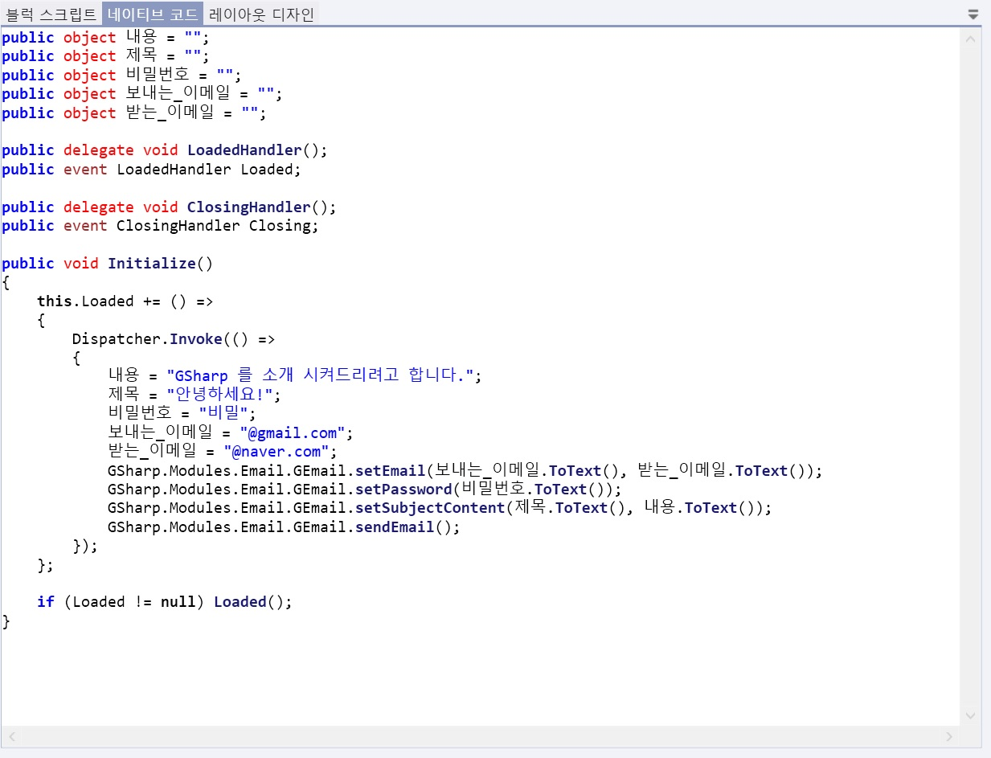
이메일 모듈
Notes:
처음으로는 SMTP 를 활용한 Email 전송 모듈을 소개 드리려고 합니다.
Email 전송 모듈은 왼쪽 그림과 같이 간단한 블록을 쌓는 것으로 이메일을 발송 할 수 있게 해주는 모듈 입니다.
블록을 완성을 하게 되면, 오른쪽 사진(네이티브 코드)이 실시간으로 코드를 만들어주어 어느 방식으로 돌아가는지 알 수 있습니다.
A 모듈에 대한 소개와 개발 과정
주요하게 생각하는 커밋 / 풀리퀘스트 등의 내용 설명

Slide 5
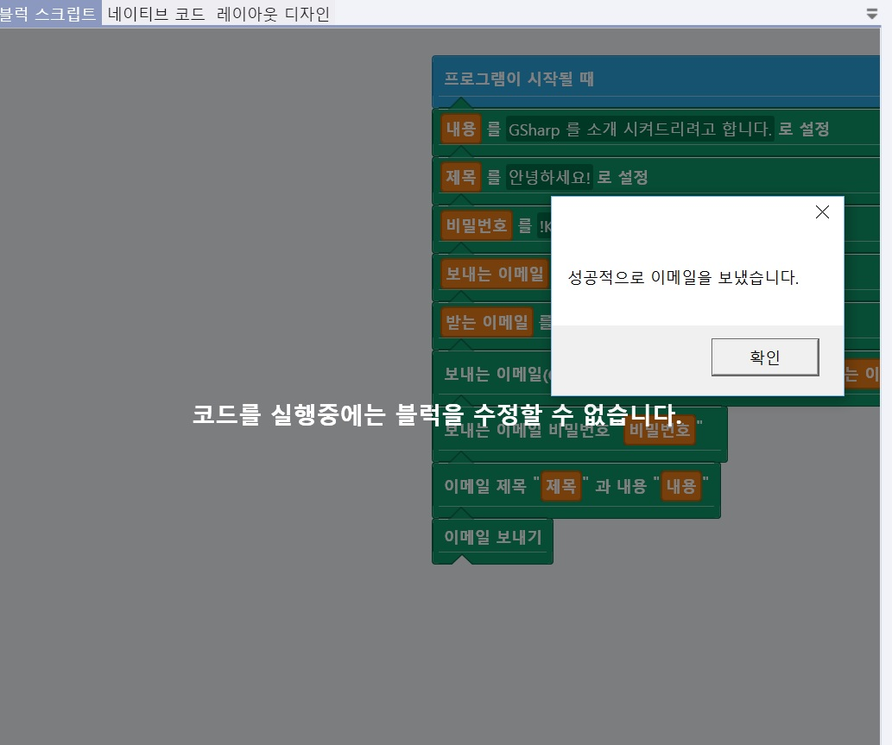
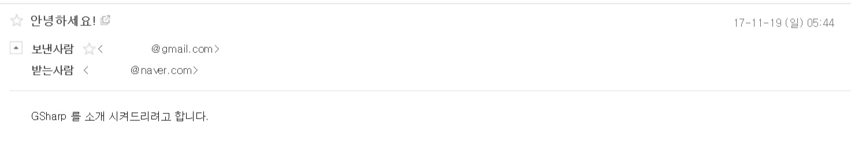
이메일 모듈
Notes:
그리고 이제 실행을 하게 되면, 이메일을 성공적으로 보냈다는 메시지를 받게 됩니다.
이제 이메일을 가 보면, 이렇게 이메일이 와 있는 것을 확인할 수 있습니다.
몇몇 분들은, 눈치 채셨을 수도 있으셨을텐데 보내는 이메일 옆에 (Gmail) 로 표시가 되어있습니다.
현재는 Gmail의 SMTP 를 사용하고 있어서 보내는 이메일이 Gmail 로 한정이 되어있습니다. 추후에 이러한 한계점은 개선이 될 예정입니다.

Slide 6

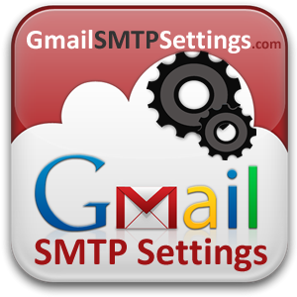
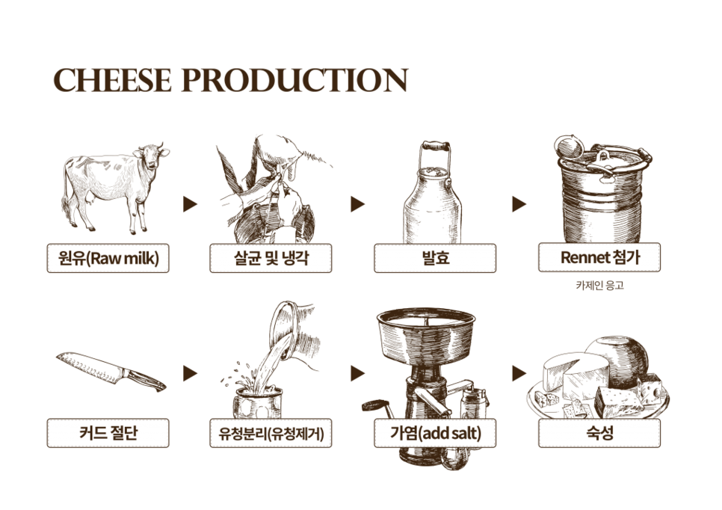
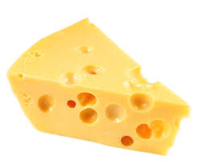
이메일 모듈
기획
개발
Notes:
하지만 개발을 하는 과정은 저렇게 블록을 쌓는 일 만큼 간단하지 않았습니다.
가장 어려웠던 부분은 기획이였습니다. 무엇보다는 이 프로그램을 사용하는 대상의 입장에서 생각해보는 건 어려운 일이였습니다.
특히 저희 프로젝트는 블록코딩 프레임워크를 사용하고 있었기에, 잘못하면 사용자에게 모든 책임을 넘겨버리는 결과를 야기할 수 있었습니다.
그 예시로, 이메일 모듈을 개발할 때, Gmail SMTP 서비스를 사용하게 된 과정을 설명을 해보려고 합니다.
SMTP 는 현재 많은 무/유료 서비스가 있으며 능력이 된다면 직접 구축해서 사용을 할 수 있습니다. 당연히 Gmail 보다 더 좋은 서비스들이 존재하겠죠.
근데 모든 SMTP 서비스에 대해서 제공을 하려면 몇가지 추가블록들이 필요하게 됩니다. 예를들어 포트를 받아야되고, SMTP 서버 주소도 받아야 되겠죠.
더군다나 메일을 보내면서 발생하는 에러들은 사용자가 책임을 지게 됩니다. 만약 이렇게 만들게 된다면, 개발자로서의 책임이 없다고 생각되었고, 블록코딩 프레임워크의 목적성 또한 분명해지지 않는다 생각이 되었습니다.
두번쨰로는 개발 측면에서 말씀을 드리려고 합니다.
처음 오픈소스를 Pull 하고 오프라인에서 개발방법에 대한 설명을 듣게 되었는데, 정말 감사하게도 멘토님께서 SDK 를 만들어 놓으셨습니다.
그래서 저희는 SDK 를 통해서 개발을 진행하면 되었는데, 이 또한 만만치 않더라구요
예를 들자면, 저희가 치즈를 만드려고 해요. 그러면 이 치즈 제조과정을 보게되면, 일정한 흐름을 따라가지 않으면 치즈가 아니라 곰팡이가 나옵니다.
이 또한 일반적인 개발환경 같은 경우는 별 문제가 되지 않는데, 블록코딩 프레임워크의 특성상 사용자가 임의로 순서를 뒤 바꿀 수 있습니다.
그리고 개발자가 의도된 순서가 아니라 해서 무조건 종료해야 할 것이 아니라 일단 실행은 되어야 되서, 이 코드를 적절하게 배분해서 작업하는 일이 힘들었습니다.

Slide 7

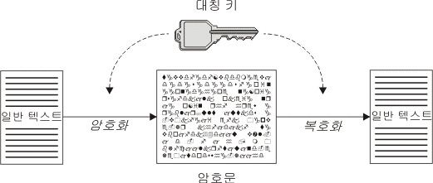
암호화 모듈
Notes:
B 모듈에 대한 소개와 개발 과정
주요하게 생각하는 커밋 / 풀리퀘스트 등의 내용 설명
문자열 암호화 모듈입니다.
이 모듈은 어느 분야에서도 사용이 가능하기에 다른 모듈과의 병합도 가능하다고 생각하게 되어 개발을 하게 되었습니다.
특정 문자열을 입력을 받고 그 문자열을 암호화해주는 간단한 모듈입니다.
현재 구현한 암호화는 BASE64, MD5, DES 입니다.
이 후에 AES 암호화도 추가할 예정입니다.

Slide 8
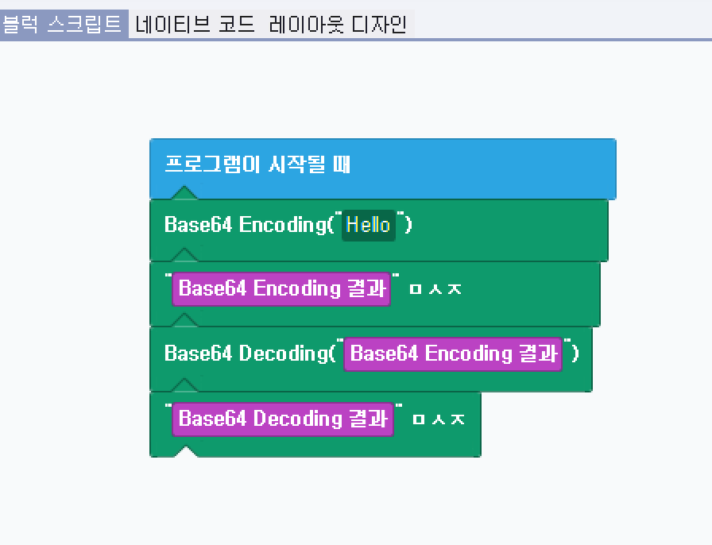
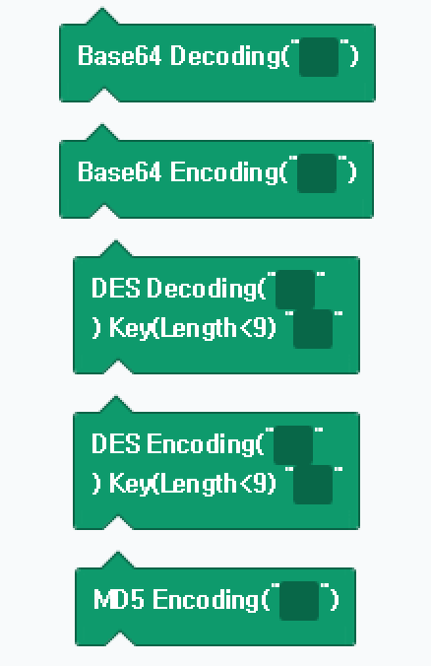
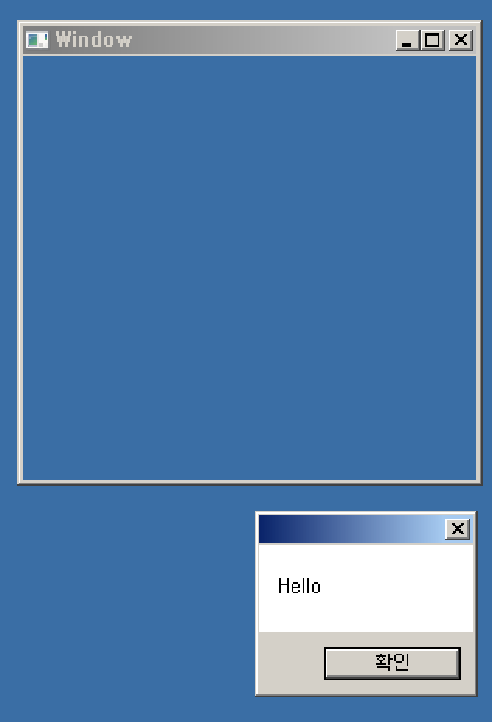
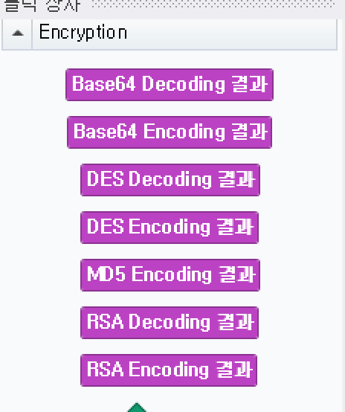
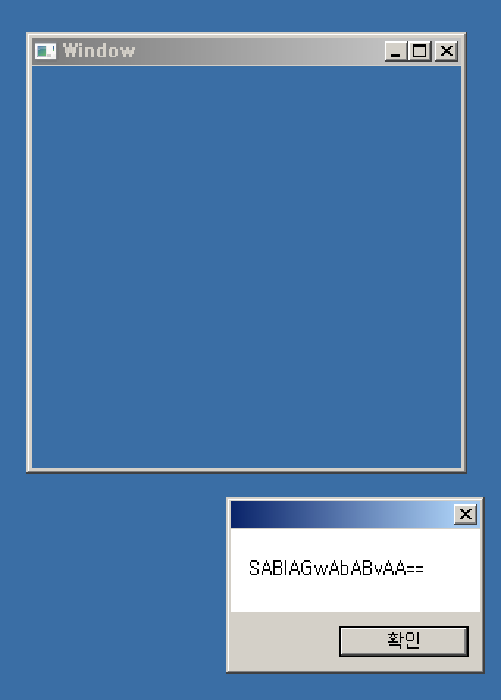
암호화 모듈
Notes:
옆에 있는 블록으로 문자열을 암호화하면 그 결과는 왼쪽 사진에 있는 블록에 결과가 들어갑니다.
정상적으로 실행이 잘 되는 것을 볼 수 있습니다.

Slide 9
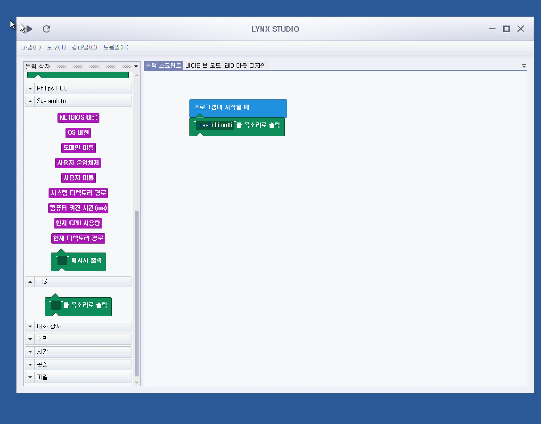
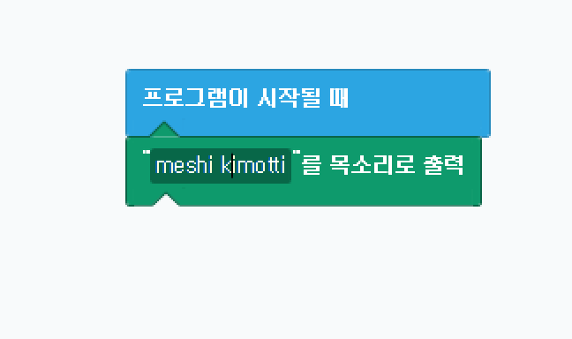
TTS 모듈
Notes:
다른 모듈을 개발할게 무엇이 있을까 생각하다 유투브를 보다 아이언맨 관련 영상이 틀어지고 있었습니다.
그렇게 자비스가 말하는 영상에서 아이디어를 얻어 바로 모듈로 개발하였습니다.
닷넷 프레임 워크가 웬만한 것은 다 지원을 해주어서 간편하게 코드 3줄로 만들었습니다.

Slide 10
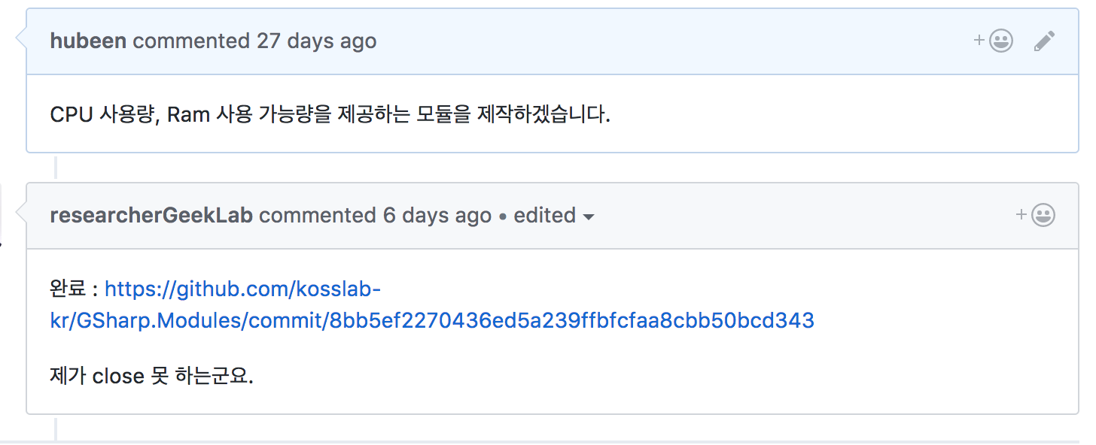
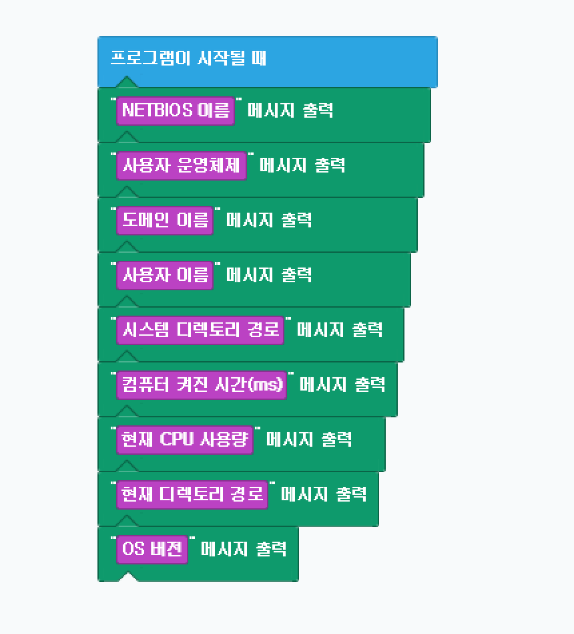
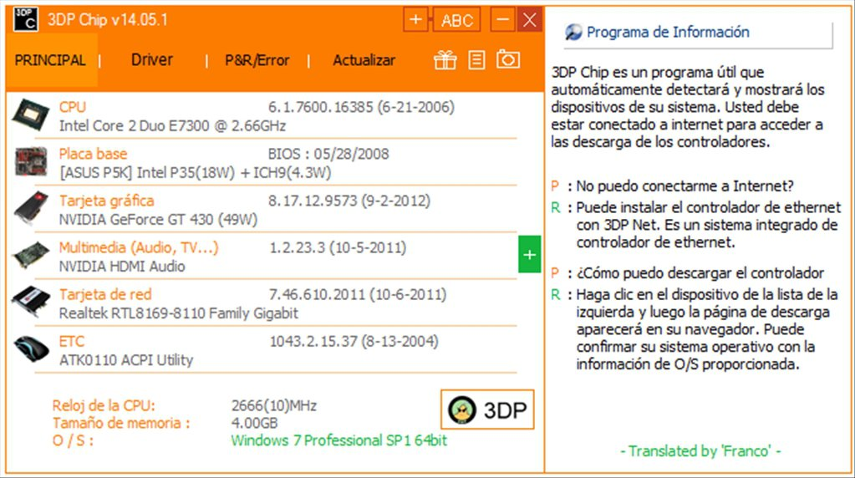
시스템 정보 모듈

Slide 11
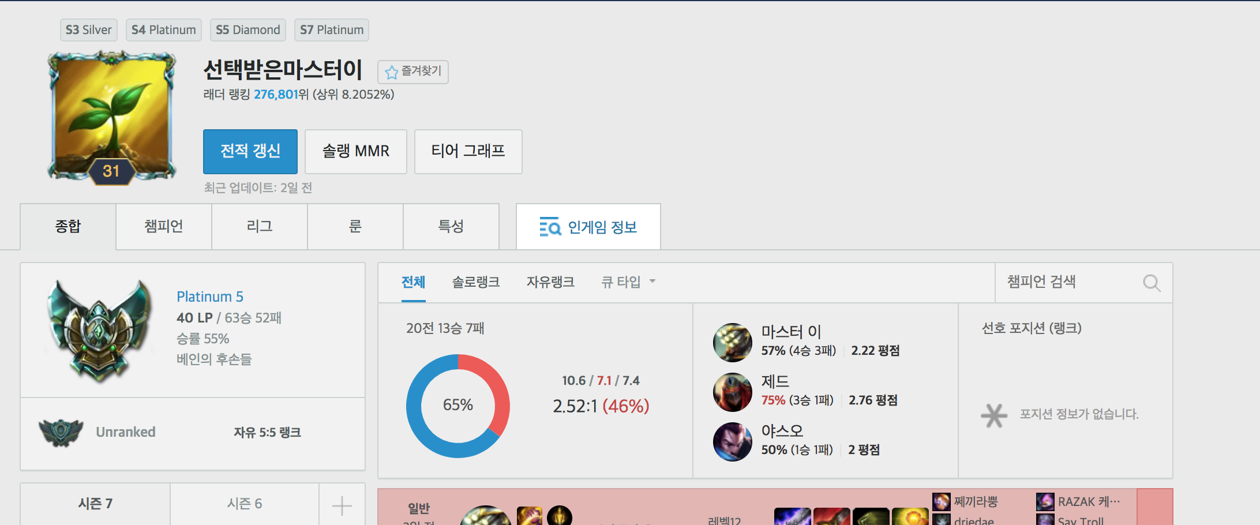

리그 오브 레전드 모듈

Slide 12
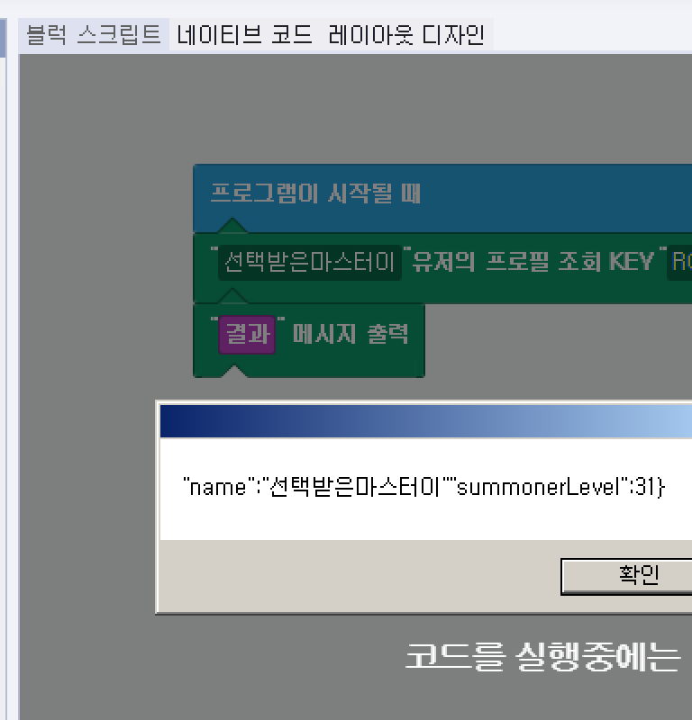
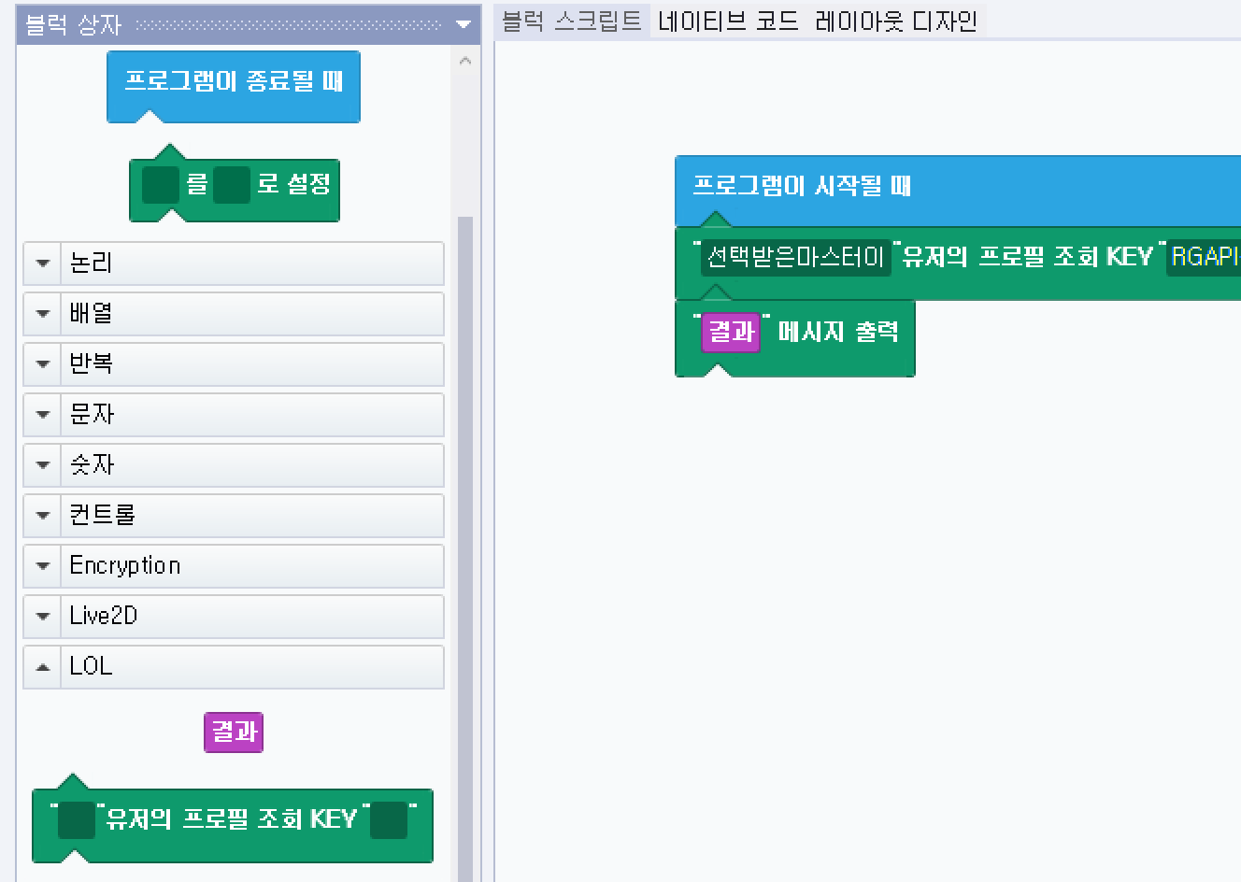
리그 오브 레전드 모듈

Slide 13

모듈 개발 후기
서명수님
채팅 모듈
@MarineSeo
TCP 소켓을 이용한 간단한 채팅 모듈을 만들었습니다.
좀 간단하게 마무리한거 같아서 아쉽지만,
git 사용을 배울수 있어서 유익했습니다.

Slide 14

모듈 개발 후기
박효정님
YouTube 모듈
@do2tdo2t
좀 더 적극적으로 모듈 개발을 못해서 아쉬웠지만, 오픈 소스에 커밋해보는 기회를 가져 좋았습니다.
앞으로 참여해보고 싶은 오픈 소스 프로젝트를 만났을 때, 컨트리뷰톤에서의 경험을 되살려 오픈 소스에
자신 있게 참여해볼 수 있을 것 같습니다.

Slide 15

모듈 개발 후기
서민원님
레지스토리 모듈
@researcherGeekLab
모듈을 개발할 때 모듈 이름 짓는 것과 아이디어가 부족해 많은 모듈을 개발하지 못한 점 그리고
프로그램 버그를 찾았을 때 제가 그 버그에 대한 Pull-Request를 못 날려서 아쉽습니다.

Slide 16
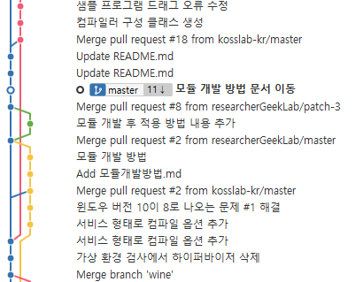
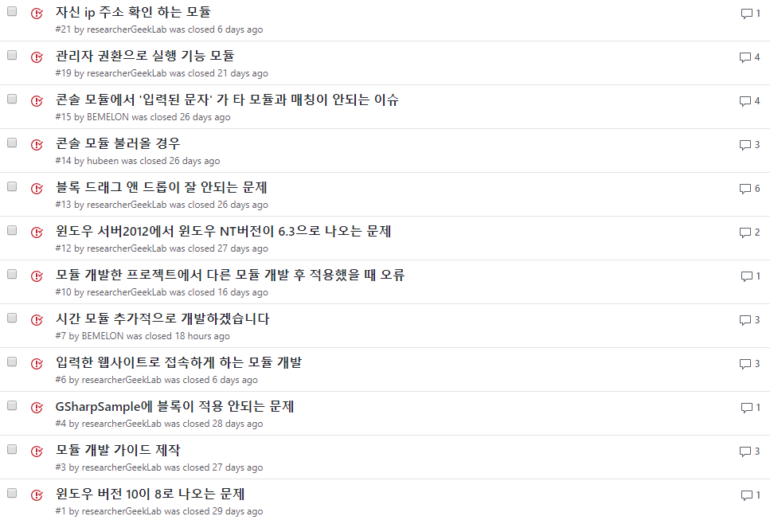
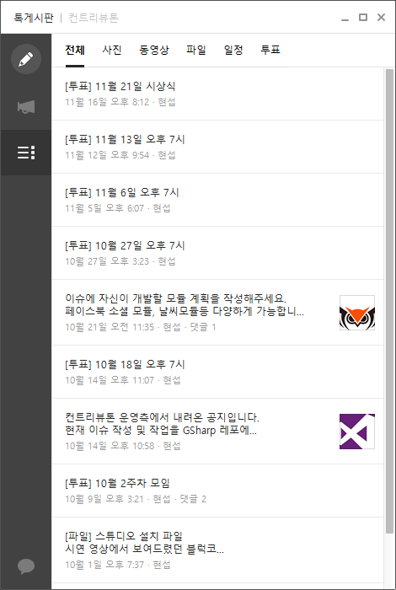
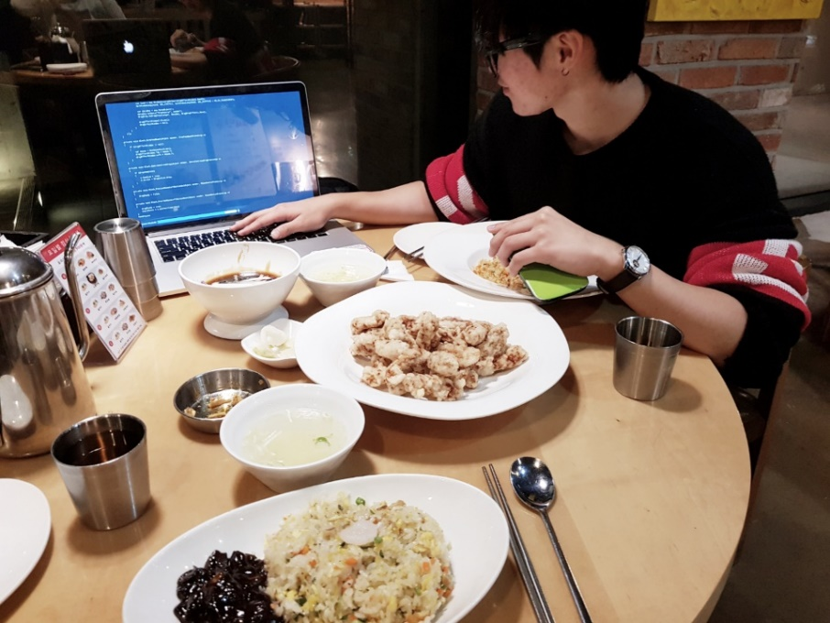
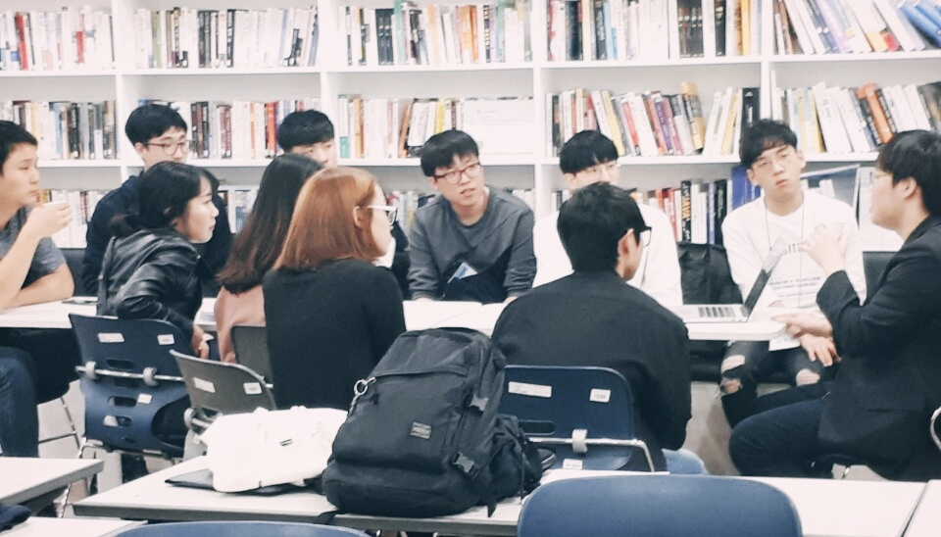
프로젝트 진행
Notes:
컨트리뷰톤을 진행하면서 생긴 정량적 성과를 간단히 발표
컨트리뷰톤 개발 요약 정보는 마지막에 정리 후 수정 필요

Slide 17
감사합니다.
Notes:
준비한 내용은 여기까지 입니다.
감사합니다.

